Slide 1

Bài 160
LUYỆN TẬP CHUNG
(Sách giáo khoa Toán 3 - Tập hai- Trang 81)

Slide 2

Thứ … ngày … tháng … năm ….
Bài 160
Luyện tập chung

Slide 3
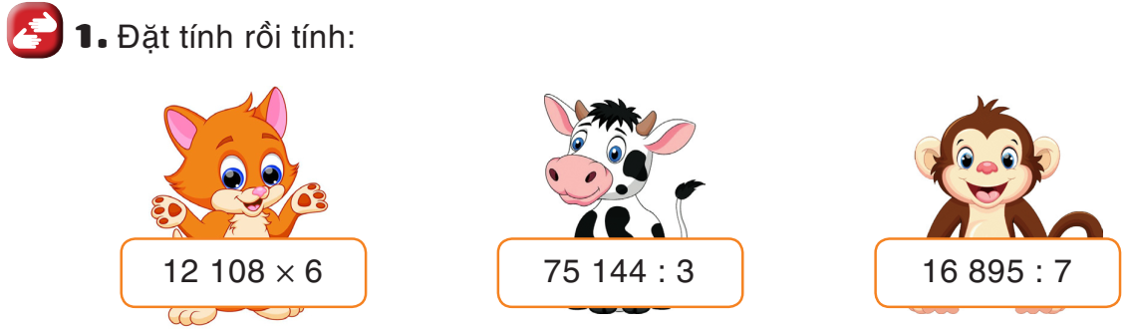

12108
7 5 1 4 4
3
1 6 8 9 5
7
x
1
5
2
5
0
4
8
2
8
2
4
1
3
6
0
1
0
9
1
4
2
5
7
2
6
4
8
2
4
4
0

Slide 4
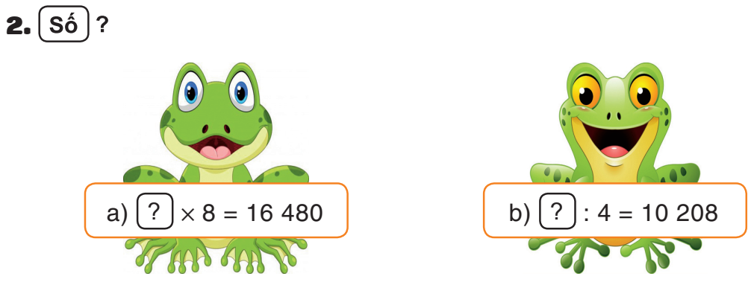
2060
40 832

Slide 5
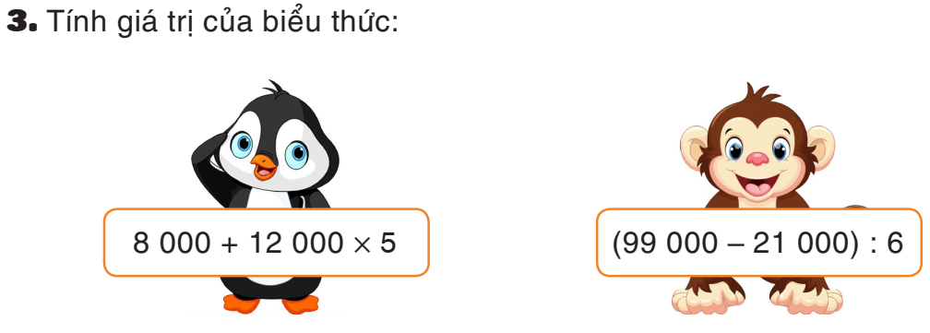
= 8 000 + 60 000
= 68 000
= 78 000 : 6
= 13 000

Slide 6
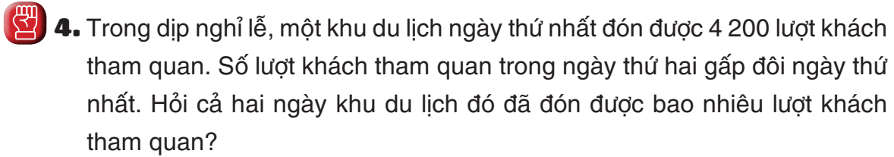
Bài giải
Ngày thứ hai đón được số lượt khách tham quan là:
4 200 x 2 = 8 400 (lượt)
Cả hai ngày khu du lịch đó đã đón được số lượt khách tham quan là:
4 200 + 8 400 = 12 600 (lượt)
Đáp số: 12 600 lượt khách tham quan

Slide 7

VẬN DỤNG

Slide 8

DẶN DÒ
1.
2.

Slide 9
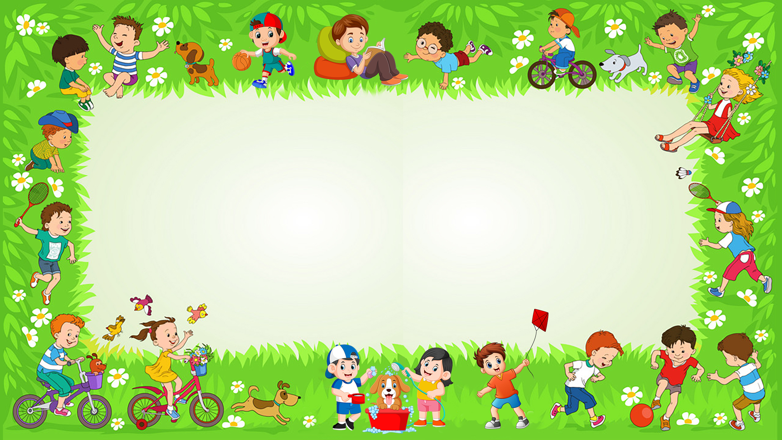
Chúc các em
học tốt

